Slide 1
«Современные педагогические технологии на уроках русского языка и литературы. Технология критического мышления»
Учитель русского языка и литературы
Самсонова З.М.
МБОУ СОШ №12 им.И.Г.Остапенко
с.Глафировка
2022

Slide 2
«Критическое мышление
возникает тогда, когда учащиеся
начинают заниматься какой-либо
проблемой».
Джон Дьюи

Slide 3
Слово критическое происходит от
двух греческих слов kritike −искусство
судить и kriterion −средство для суждения. Цель технологии
развития критического мышления
−развитие мыслительных навыков,
которые необходимы учащимся в
дальнейшей жизни.
Критическое мышление─это умение
логически мыслить и аргументировать.

Slide 4
Традиционный урок | Технология развития критического мышления
Учащийся не должен делать ошибок | Учащийся имеет право на ошибку
Учитель знает, как и что должен отвечать учащийся | Учащийся сам может оценить свою деятельность
Учитель должен знать ответы на все вопросы, которые возникают на занятии | Учитель допускает альтернативные варианты ответов
На вопрос, поставленный преподавателем, всегда должен быть ответ | Учитель может не знать ответа на заданный учащимся вопрос

Slide 5
Базовая модель технологии состоит из трёх этапов:
вызов
осмысление
рефлексия
Первая стадия – вызов. Её присутствие на каждом уроке обязательно. Эта стадия позволяет:
Актуализировать и обобщить имеющиеся у учащегося знания по данной теме или проблеме;
Вызвать устойчивый интерес к изучаемой теме, мотивировать учащегося к учебной деятельности;
Сформулировать вопросы, на которые хотелось бы получить ответы;

Slide 6
Приёмы стадии «вызов»
«Мозговой штурм»
«Кластер»
«Правильные и неправильные утверждения»
таблица «ЗХУ»: «Знаю-хочу узнать- узнал»
Ассоциации

Slide 7
Мозговой штурм
Цель − активизация имеющихся знаний на стадии вызова.
Мозговой штурм − метод по вырабатыванию множества идей на заданную тему, способствует воспитанию творческой личности.
1 этап − учащимся предлагается подумать и записать всё, что они знают или думают по данной теме.
2 этап − учащиеся обмениваются информацией.

Slide 8
Примеры использования приёма
Урок русской литературы в 9 классе.
Тема: Изучение творчества В.В.Маяковского
развивающая: развитие критического мышления посредством осмысления поэтического текста
1.Чтение стихотворения «А вы могли бы?».
Вопросы после первого прочтения
- Поняли ли вы, о чем это стихотворение?
Какое впечатление оно на вас произвело? (Чаще всего стихотворение оказывается непонятным , а то, что непонятно отторгается).
И наша задача сделать Маяковского понятным ученикам.

Slide 9
Примеры использования приёма
Урок русского языка в 6-м классе.
Тема: Глагол как часть речи.
Применяемая технология: “Развитие критического мышления через чтение и письмо”.
Формы работы: индивидуальная работа учащихся на уроке; работа в парах и группах; фронтальная
Приемы: “инсерт”; кластер.

Slide 10
Кластер («гроздь»)
Кластер −выделение основных смысловых
частей текста и схематическое
их оформление в определённом порядке в
виде грозди.
Кластер− графический приём систематизации
материала. В центре − тема, а вокруг неё
крупные смысловые части.
Задачей работы с кластером является не
только систематизация материала, но и
установление причинно-следственных связей
между «гроздями».

Slide 11
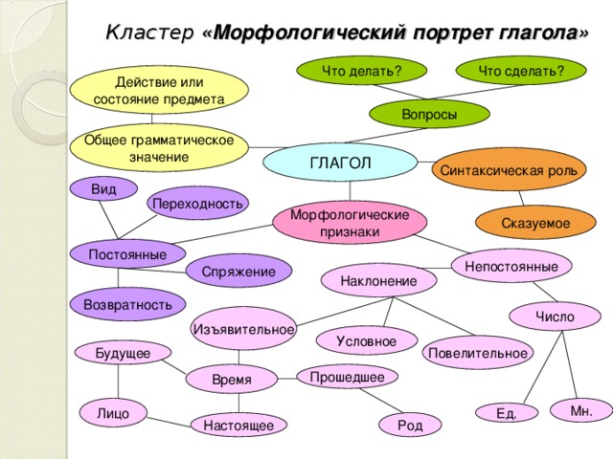

Slide 12
Вторая стадия-осмысление
Цели:
а) организация активного восприятия текста;
б) направление усилий на отслеживание степени
понимания текста;
в) создание условий для самостоятельного
соотнесения учащимися своих прежних знаний с
новой информацией, содержащейся в тексте.
Приёмы стадии осмысления:
«Двузначный дневник», Ромашка Блума,
«Бортовой журнал», диаграмма Венна, «Инсерт»,
«Толстые и тонкие вопросы», «Фишбоун»

Slide 13
Приём «Инсерт»
(пометки на полях)
На стадии осмысления происходит
непосредственная работа с текстом − чтение,
сопровождающееся действиями учащегося: маркировкой с использованием значков «√», «+», «−», «?» (по мере чтения ставятся на полях справа)
Данный приём требует от учащегося активного и внимательного чтения.
Использование маркировочных знаков позволяет соотносить новую информацию с имеющимися представлениями.

Slide 14
V
если то, что прочитали, является новым
+
_
если считают, что это противоречит тем знаниям, которые у них есть
?
если то, что прочитали, оказалось непонятным и требует разъяснений.
если считают, что это им известно

Slide 15
Приём «Толстые и тонкие вопросы
на стадии вызова − это вопросы до изучения темы;
на стадии осмысления − вопросы во время чтения, слушания;
на стадии рефлексии − демонстрация понимания пройденного.
Толстые и тонкие вопросы могут быть оформлены в виде таблицы. В ходе работы с таблицей в левую колонку записывают вопросы, требующие простого, односложного ответа. В правой колонке − вопросы, требующие подробного, развёрнутого ответа.
Работа по вопросам ведётся в несколько этапов.

Slide 16
Приём «Толстые и тонкие вопросы»
Тонкие вопросы | Толстые вопросы
Кто… | Дайте объяснение, почему…
Что… | Почему вы считаете…
Когда… | Что, если…
Как звали… | В чём разница…
Согласны ли вы… | Почему вы считаете…

Slide 17
Третья стадия− Рефлексия
Рефлексия в переводе с латинского языка означает
«обращение назад». В современной педагогике под
рефлексией понимают самоанализ деятельности
и её результатов.
Цели: а) обеспечить закрепление полученных знаний;
б) вернуть учащихся к первоначальным записям и
предположениям, внести изменения и дополнения;
в) создать условия для самостоятельной систематизации
нового материала;
г) установить связи и причинно-следственные отношения
в новой информации;
д) способствовать самовыражению обучаемых,
проявлению эмоций по поводу нового знания;
е) организовать исследовательскую практическую
деятельность учащихся с использованием новой информации

Slide 18
Приёмы стадии «Рефлексия»
Написание эссе
«Лови ошибку»
«Написание синквейна»
«Письмо с дырками».

Slide 19
Приём «Написание синквейна»
Синквейн − самая лёгкая по алгоритму форма
стихотворений. Это стихотворение, состоящее из
пяти строк, которое пишется по определённым правилам.
правилам.
Первая строка −одно существительное. Это тема синквейна.
Вторая строка − два прилагательных, раскрывающих тему
Третья строка − три глагола, описывающих действия, относящиеся к теме
Четвёртая строка − фраза, состоящая из нескольких слов
Пятая строка − это слово-резюме

Slide 20
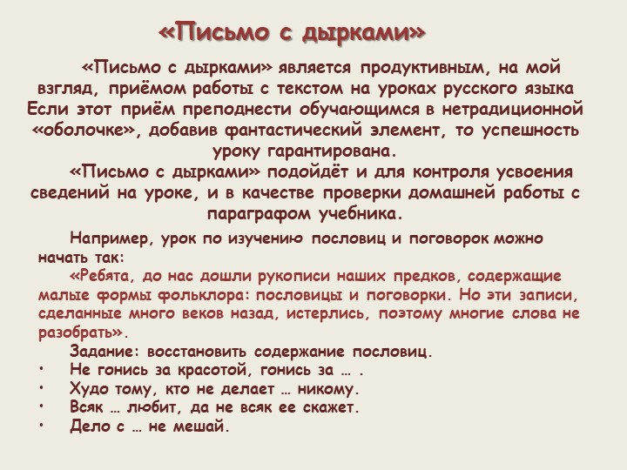
Примеры «Писем с дырками»
Отметьте тот ряд, в котором все глаголы имеют в окончании «И»:
а) бор…шься, пиш…шь, пил…шь, стро…шь;
б) держ…шь, слыш…шь, гон…шь, возмуща… шься;
в) кле… шь, верт…шь, месс…шь, леч…шь.

Slide 21
Приём “Верные и неверные утверждения”
Проверка достоверности выдвинутых на стадии вызова гипотез;
развитие способности к прогнозированию и анализу понятий (познавательные, регулятивные УУД)
А сейчас давайте проверим, насколько хорошо вы знакомы с глаголом
Глагол – это самостоятельная часть речи? (да)
Глагол отвечает на вопрос: какой? чей? (нет)
Глагол обозначает действие предмета? (да)
Глагол изменяется по времени? (да)
Глагол изменяется по падежам? (нет)
Не с глаголом всегда пишутся отдельно? (нет)
Глагол не изменяется по родам в прошедшем времени? (нет)
Глагол в предложении является сказуемым? (да)
Глагол имеет три спряжения? (да)
Глагол имеет только вида совершенный вид? (нет)

Slide 22
Успехов, уважаемые коллеги!

